Slide 1


高级大数据人才培养丛书
大数据数学基础
BIG
DATA
刘 鹏 张 燕 总主编
邱 硕 林洪伟 主编 赵海峰 张国印 副主编

Slide 2


高级大数据人才培养丛书
第四章 多维数据之间的距离度量
4.1 涉及线性代数的距离
4.2 涉及微积分的距离
4.3 涉及概率统计的距离
4.4 涉及其他数学知识的距离
习题
2
of
56

Slide 3
4.1 涉及线性代数的距离
第四章 多维数据之间的距离度量
4.1.1 欧几里得距离
欧几里得距离是最易于理解的一种距离，源自欧几里得空间中两点之间的距离。
对两点的绝对位置敏感。例如
在平面上两点
之间的距是
向量
的端点A、B之间的距离还是
欧几里得距离公式为
3
of
31

Slide 4
4.1 涉及线性代数的距离
第四章 多维数据之间的距离度量
4.1.1 欧几里得距离
例4-1 设平面点A为（10, 10000），点B为（1, 500），求A,B两点之间的距离。
解： A,B两点之间的距离为
例4-2 设n维向量
，求向量a与b
之间的距离。
4
of
31

Slide 5
4.1 涉及线性代数的距离
第四章 多维数据之间的距离度量
4.1.2向量余弦距离
向量余弦距离使用两个向量夹角的余弦值衡量两个向量间的差异。
设
向量余弦距离为
距离越接近于1，说明两个向量的方向越接近，两个向量的近似程度越好。
5
of
31

Slide 6
4.1 涉及线性代数的距离
第四章 多维数据之间的距离度量
4.1.2向量余弦距离
欧几里得距离和向量余弦距离比较：
（1）欧几里得距离更多地用于需要从向量的数值大小上体现差异的分析，如使用用户行为指标分析用户价值的相似度或差异。向量余弦距离更多地用于需要从向量的方向上体现差异的分析，如根据用户对内容的评分来区分用户兴趣的相似度和差异
（2）向量余弦距离可以修正用户间可能存在的评分标准不一的问题（因为向量余弦距离对绝对数值不敏感）。
（3）向量余弦距离经常用于度量两个文本、图像、音频等的相似性。
6
of
31

Slide 7
4.1 涉及线性代数的距离
第四章 多维数据之间的距离度量
4.1.2向量余弦距离
例4-3 句子1：我喜欢看电视，不喜欢看电影。
句子2：我不喜欢看电视，也不喜欢看电影。
试计算句子1和句子2的距离。
解：通过分词和计算词频，得句子1的词频向量为
句子2的词频向量为
则两个向量的余弦距离为
7
of
31

Slide 8
4.1 涉及线性代数的距离
第四章 多维数据之间的距离度量
4.1.2向量余弦距离
说明：
当余弦值
时，需要进行归一化处理。此时，通常令
若向量长度有差异，考虑扩展向量余弦距离为
再看例4-3：
句子1的词频向量为
扩展向量余弦距离为
8
of
31

Slide 9
4.1 涉及线性代数的距离
第四章 多维数据之间的距离度量
4.1.3 闵氏距离
闵式距离其实是一类距离，也就是通常所说的范数距离。它的定义如下：
设两个n维变量
则它们之间的闵氏距离为
其中，p是变参数。
当p=1时，闵式距离也称曼哈顿距离，也就是1范数距离。
（1）在一维空间中，直线上两点x、y之间的距离为
（2）在高维空间中，每个维度上的距离为
，那么所有
维度上的距离之和
就可以用来表示n维空间中两点之间
的1范数距离。
9
of
31

Slide 10
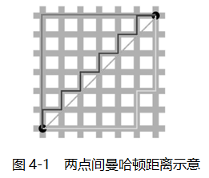
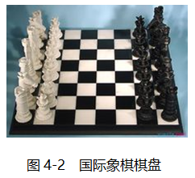
4.1 涉及线性代数的距离
第四章 多维数据之间的距离度量
4.1.3 闵氏距离
例4-4：图4-1中折线都可以表示两点间的曼哈顿距离。
图4-2中，根据国际象棋中车的行走规则，也可用曼哈顿距离来计算棋盘格上的距离。
10
of
31

Slide 11
4.1 涉及线性代数的距离
第四章 多维数据之间的距离度量
4.1.3 闵氏距离
例4-5 计算向量
两两之间的曼哈顿距离。
解：向量
之间的曼哈顿距离为1，
之间的曼哈顿距离为2，
之间的曼哈顿距离为3。
11
of
31

Slide 12
4.1 涉及线性代数的距离
第四章 多维数据之间的距离度量
4.1.3 闵氏距离
设两个n维变量
则它们之间的闵氏距离为
其中，p是变参数。
当p=2时，闵氏距离就是欧几里得距离，也就是2范数距离。图4-1中的对角线就表示两点间的2范数距离。
类似地，还有3范数距离、4范数距离…
12
of
31

Slide 13
高级大数据人才培养丛书
第四章 多维数据之间的距离度量
4.1 涉及线性代数的距离
4.2 涉及微积分的距离
4.3 涉及概率统计的距离
4.4 涉及其他数学知识的距离
习题
13
of
56

Slide 14
4.2 涉及微积分的距离
第四章 多维数据之间的距离度量
切比雪夫距离
当闵式距离中的变参数
时，闵氏距离称为切比雪夫距离，也就是
范数距离，即
闵式距离公式如下：
设两个n维变量
则它们之间的闵氏距离为
其中，p是变参数。
14
of
31

Slide 15
4.2 涉及微积分的距离
第四章 多维数据之间的距离度量
切比雪夫距离
例4-6 计算向量
两两之间的切比雪夫距离。
解：向量
之间的切比雪夫距离为
之间的切比雪夫距离为
之间的切比雪夫距离为
说明：闵氏距离（包括切比雪夫距离）有着明显的缺点，忽略了量纲和各分量的分布。例如：对于二维样本（身高,体重），身高取值范围是150～170cm，体重取值范围是50～70kg，现有a(150,50)，b(170,50)，c(170,70)三个样本，计算可得a与b之间的闵氏距离等于b与c之间的闵氏距离，但身高的20cm与体重的20kg是完全不一样的，因此用闵氏距离来衡量这些样本间的相似度有很大的问题。所以当选用距离公式计算时，要注意这些细节问题。
15
of
31

Slide 16
高级大数据人才培养丛书
第四章 多维数据之间的距离度量
4.1 涉及线性代数的距离
4.2 涉及微积分的距离
4.3 涉及概率统计的距离
4.4 涉及其他数学知识的距离
习题
16
of
56

Slide 17
4.3 涉及概率统计的距离
第四章 多维数据之间的距离度量
4.3.1 欧几里得距离标准化
数据各维分量的分布很可能不一样，可以利用统计学把欧几里得距离标准化。
如果有均值为
，方差为
的向量
则向量a与b
之间的标准化欧几里得距离为
如果把方差的倒数
看作权重，相当于加权欧几里得距离。
17
of
31

Slide 18
4.3 涉及概率统计的距离
第四章 多维数据之间的距离度量
4.3.1 欧几里得距离标准化
例4-7 设向量a为（10, 10000），向量b为（1, 500），求a 、b向量之间的距离。
解：均值向量为（5.5, 5250），标准差向量为（4.5,4750），此时a与 b之间的距离为
18
of
31

Slide 19
4.3 涉及概率统计的距离
第四章 多维数据之间的距离度量
4.3.2 皮尔逊相关系数
皮尔逊相关系数与协方差有关，协方差是反映两个随机变量相关程度的一个指标。如果一个变量随另一个变量变大（变小）而变大（变小），则两个变量的协方差为正，否则为负。
皮尔逊相关系数计算公式为
19
of
31

Slide 20
4.3 涉及概率统计的距离
第四章 多维数据之间的距离度量
4.3.2 皮尔逊相关系数
皮尔逊相关系数对变量做了标准化处理，具有平移不变性和尺度不变性，它给出了两个向量（维度）的相关性。一般情况下，
（1）该系数绝对值<0.4为低度线性相关，
（2）介于0.4与0.7之间为显著性相关，
（3）介于0.7与1之间为高度线性相关。
20
of
31

Slide 21
4.3 涉及概率统计的距离
第四章 多维数据之间的距离度量
4.3.2 皮尔逊相关系数
例4-8 计算例4-3中词频向量的皮尔逊相关系数。
解：根据公式计算得皮尔逊相关系数约为
说明：
当数据的各维度不相关时，可以利用数据的分布特征计算距离。
但是，当向量之间的数据相关时，要先消除数据间的相关性。
例4-3 句子1：我喜欢看电视，不喜欢看电影。
句子2：我不喜欢看电视，也不喜欢看电影。
试计算句子1和句子2的距离。
21
of
31

Slide 22
4.3 涉及概率统计的距离
第四章 多维数据之间的距离度量
4.3.3 马氏距离
马氏距离也称为统计距离或协方差距离，它能有效反映两个未知样本集的相似性。它利用Cholesky分解消除数据之间的相关性，具体定义为
设有m个向量
，其均值记为
，协方差矩阵记为
则向量
到
的马氏距离为
之间的马氏距离为
22
of
31

Slide 23
4.3 涉及概率统计的距离
第四章 多维数据之间的距离度量
4.3.3 马氏距离
例4-9 设有向量组
，求各向量之间的马氏距离。
解：根据给定向量组得向量矩阵为
则根据公式得马氏距离矩阵为
故向量
的马氏距离为
的马氏距离为
的马氏距离为
的马氏距离为
的马氏距离为
的马氏距离为

Slide 24
4.3 涉及概率统计的距离
第四章 多维数据之间的距离度量
4.3.4 直方相交距离
直方图是一个统计数据的图形，它统计了画面中亮度的分布和比例。直方相交距离主要用于度量两幅图像的相似度。直方相交距离计算公式为
24
of
31

Slide 25
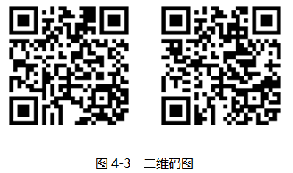
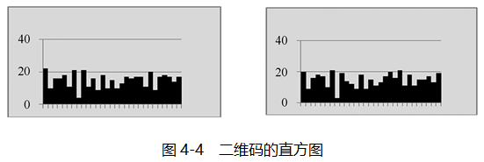
4.3 涉及概率统计的距离
第四章 多维数据之间的距离度量
4.3.4 直方相交距离
例4-10 通过二维码生成器生产两幅二维码图（见图4-3），求两幅二维码图的直方相交距离。
解：根据图片亮度描绘的二维码图的直方图
分别如图4-4所示。
两幅图的直方相交距离为
式中，429和427为图4-4中的直方像素点数；408为较短直方块像素点数总数。
25
of
31

Slide 26
4.3 涉及概率统计的距离
第四章 多维数据之间的距离度量
4.3.4 直方相交距离
由于二维码图的特征包含位置探测图、定位图、格式信息、版本信息、校正图形、数据与纠错码字、功能区、编码区等，特别是定位、功能分区等固有信息直接影响直方相交距离，因此可以改进二维码图中的直方相交距离。
例4-11 以图4-3中二维码图为例，改进其直方相交距离。
解：考虑定位、功能分区等信息后相应的直方相交距离为
26
of
31

Slide 27
4.3 涉及概率统计的距离
第四章 多维数据之间的距离度量
4.3.4 直方相交距离
两个直方图完全一样的图片，一定画面完全一样吗？当然不是。
比如，对于同一内容的画面，一个上黑下白，另一个下黑上白，在这种情况下，两者直方图完全一样，但画面完全不一样。
因此有了基于概率统计的判断图片相似度的参数——结构相似度（SSIM）。
结构相似度考虑了亮度、对比度、结构等图片特征：
当平均灰度表示整个图片亮度的均值，亮度对比函数为
具有以下性质：
（1）对称性：
，即它与顺序无关。
（2）有界性：
，即它的计算是有效的。
（3）最大值唯一性：
，当且仅当
。
27
of
31

Slide 28
4.3 涉及概率统计的距离
第四章 多维数据之间的距离度量
4.3.4 直方相交距离
类似地，当亮度标准差表示整个图片的亮度与亮度均值的差异时，对比度对比函数为
协方差可表示与均值、标准差有关的结构信息。因为图像像素间的相似性隐藏着图像中物体结构的相似性信息，因此用亮度的相关性表示图片结构的相似性。与亮度对比函数类似，结构对比函数为
28
of
31

Slide 29
4.3 涉及概率统计的距离
第四章 多维数据之间的距离度量
4.3.4 直方相交距离
综合三个对比函数，得到SSIM指数函数为
为了简单化，一般令
，此时得
29
of
31

Slide 30
4.3 涉及概率统计的距离
第四章 多维数据之间的距离度量
4.3.4 直方相交距离
例4-12 用SSIM指数函数计算图4-3中两幅二维码图的相似性。
解：
30
of
31

Slide 31
4.3 涉及概率统计的距离
第四章 多维数据之间的距离度量
4.3.5 巴氏距离
巴氏距离是对两个统计样本的重叠量的近似计算，与度量尺度无关，一般用于测量两种概率分布的可分离性。巴氏距离主要用于特征提取、图像处理、语音识别等方面。
设有多个变量标准分布，
，则两个分布的巴氏距离为
其中，
分别是对应分布的均值与方差，且
巴氏距离的计算结果，若值为0，则认为完全匹配；若值为1，则认为完全不匹配。
31
of
31

Slide 32
4.3 涉及概率统计的距离
第四章 多维数据之间的距离度量
4.3.5 巴氏距离
例4-13 用巴氏距离计算图4-3中的两幅二维码直方图的距离。
解：根据公式得两幅图的直方图的巴氏距离约为
32
of
31

Slide 33
4.3 涉及概率统计的距离
第四章 多维数据之间的距离度量
4.3.6 卡方距离
卡方距离通过列联表分析的方法得到卡方统计量，依此衡量两个n维个体之间的差异。因此卡方距离越大，表明个体与变量的取值越有显著关系，也意味着两个个体之间的差异越大。
卡方距离计算公式为
其中，
是个体x的第i个变量的取值或在第i类上的频数；
是个体x的第i个变量的均值或在第i类上的期望值。
和方差一样，卡方距离表示数据的相对离散程度，方差或卡方距离值越大，说明数据离散程度越高，误差越大。
33
of
31

Slide 34
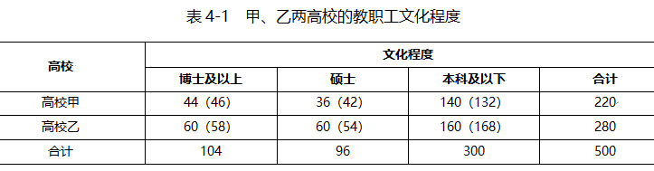
4.3 涉及概率统计的距离
第四章 多维数据之间的距离度量
4.3.6 卡方距离
例4-14 表4-1给出了某市两所高校教职工文化程度的数据，试根据表4-1计算甲、乙两所高校之间的卡方距离。
解：根据公式得
34
of
31

Slide 35
高级大数据人才培养丛书
第四章 多维数据之间的距离度量
4.1 涉及线性代数的距离
4.2 涉及微积分的距离
4.3 涉及概率统计的距离
4.4 涉及其他数学知识的距离
习题
35
of
56

Slide 36
4.4 涉及其他数学知识的距离
第四章 多维数据之间的距离度量
4.4.1 EMD
EMD（Earth Mover’s Distance）是文章The Earth Mover’s Distance as a Metric for Image Retrieval 于2000年提出的一种度量直方图相似性的参数。EMD其实是线性规划问题的求解结果，它可以更好地描述直方图的距离。

Slide 37
设
其中，
分别表示第i张和第j张图片的特征；
分别表示
的权值，则有最优化问题
使得
其中，
表示
之间的某种距离。可解出
的最优解。

Slide 38
4.4 涉及其他数学知识的距离
第四章 多维数据之间的距离度量
4.4.1 EMD
此时，EMD定义为
在求优化问题的最优解时，找到最匹配的分配方案，然后对 f_{ij} 做归一化处理，这样算得的距离是合理的，所以通过计算EMD来计算图像的相似度是效的。

Slide 39
4.4 涉及其他数学知识的距离
第四章 多维数据之间的距离度量
4.4.2 编辑距离
编辑距离是由Vladimir Levenshtein于1965年提出的，可用于计算两个文本的相似度。
编辑距离描述的是将字符串a转换成字符串b所用的最少操作次数。操作包括将一个字符替换成另一个字符、插入一个字符、删除一个字符。
例如：将kitten转换成sitting，至少需要3个操作，即首先将k替换成s（kitten → sitten），其次将e替换成i（sitten → sittin），最后在尾部插入字符g（sittin → sitting）。故kitten与sitting的编辑距离是3。
编辑距离经常用于自然语言处理、生物信息学中
例如：拼写检查、抄袭侦测、DNA的类似程度等。

Slide 40
4.4 涉及其他数学知识的距离
第四章 多维数据之间的距离度量
4.4.2 编辑距离
假设字符串a的前i个字符序列为
，字符串b的前j个字符序列为
，则可得到
子问题：字符串
的编辑距离是多少？即从字符串
到字符串
至少需要多少个操作？这个子问题和原问题是同一问题，因此编辑距离是一个动态规划问题。
对于插入操作：
若将把
转换成
需要的操作数记为
，当插入一个字符
对于删除操作：
若将把
转换成
需要的操作数记为
，当删掉字符

Slide 41
4.4 涉及其他数学知识的距离
第四章 多维数据之间的距离度量
4.4.2 编辑距离
假设字符串a的前i个字符序列为
，字符串b的前j个字符序列为
，则可得到
子问题：字符串
的编辑距离是多少？即从字符串
到字符串
至少需要多少个操作？这个子问题和原问题是同一问题，因此编辑距离是一个动态规划问题。
对于修改操作：
若将把
转换成
需要的操作数记为

Slide 42
4.4 涉及其他数学知识的距离
第四章 多维数据之间的距离度量
4.4.2 编辑距离
综上所述，将字符串
转换成字符串
所需的操作数为
，其中，
因此编辑距离的计算公式为
其中，
分别为字符串a、b的长度。
说明：编辑距离基于文本自身计算，没有办法深入到语义层面，只能胜任一些简单的分析场景。

Slide 43
高级大数据人才培养丛书
第四章 多维数据之间的距离度量
4.1 涉及线性代数的距离
4.2 涉及微积分的距离
4.3 涉及概率统计的距离
4.4 涉及其他数学知识的距离
习题
43
of
56

Slide 44

习题：
1．简述两个物品相似度的判断方法。

Slide 45
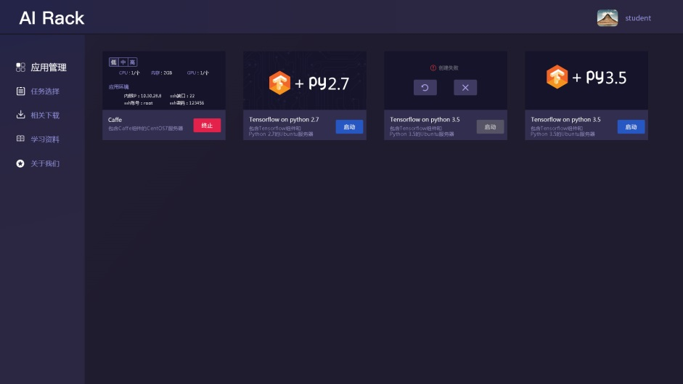


AIRack人工智能实验平台
——一站式的人工智能实验平台
DeepRack深度学习一体机
——开箱即用的AI科研平台
BDRack大数据实验平台——一站式的大数据实训平台

Slide 46
















运用大数据，精彩你生活
微信公众号推荐
免费大数据APP推荐
刘鹏看未来
云创大数据
我的PM2.5
同声译
智能硬件大数据免费托管平台
环境大数据开放平台

Slide 47































完善的课程体系：大数据方向、人工智能方向。
面向理论与实践，分为本科院校、专科院校、高职院校。

Slide 48

感谢聆听

